Slide 1


Econometría de series de tiempo aplicadas a la tasa de empleo y desempleo en los años 2001 y 2013
Universidad Nacional Autónoma de Honduras Nombre: José Alfonzo Inestroza Rodríguez no cuenta: 2009-1012-025 Lunes 9 Agosto 2021

Slide 2
Planteamiento del problema
Con las series de tiempo se analizaran las variables de tipo económica sobre la tasa de empleo y desempleo :
PET: Población en Edad de Trabajar
PA: Población Activa
PI: Población Inactiva
PET: PA+PI
PO: Población Ocupada
PD: Población Desempleada
PA: PO+PD

Slide 3
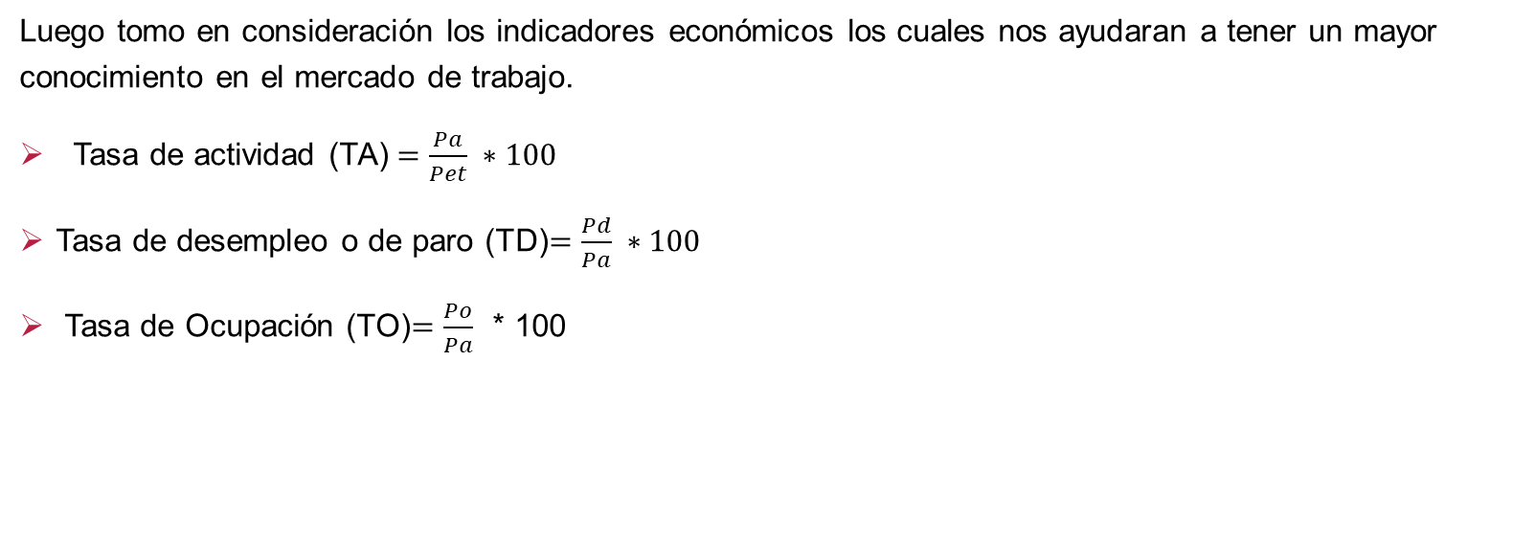
Planteamiento del problema
Luego tomo en consideración los indicadores económicos los cuales nos ayudaran a tener un mayor conocimiento en el mercado de trabajo.
Tasa de actividad (TA) $=\frac{Pa}{Pet} ∗100$
Tasa de desempleo o de paro (TD)$=\frac{Pd}{Pa} ∗100$
Tasa de Ocupación (TO)$=\frac{Po}{Pa}$ * 100

Slide 4
Estrategias metodológicas
Herramientas computacionales:
Excel
Júpiter Notebook de Python
En Excel se modifico la base de datos sobre las personas empleadas y desempleadas e inactivos por departamentos, se hizo el suavizamiento de la base de datos se hizo también el calculo de algunos estadísticos descriptivos.
En Python se hicieron los cálculos para cada columna o muestra de empleados, desempleados e inactivos; cálculos de la media o promedio, la varianza, covarianza y coeficiente de correlación.
También se hizo el calculo de las variables económicas sobre la tasa de actividad, tasa de paro o de desempleo y la tasa de ocupación. luego se trabajo con los cálculos de algunas pruebas estadísticas como la prueba T - Studends y la prueba F;
También se trabajo con el modelo AR(p) Una vez que se ha determinado el numero p el siguiente paso es estimar el modelo considerando el valor o rezago de p que mas conviene utilizar como el modelo AR(1) y AR(2) y algunos estadísticos importantes como el AIC el BIC y el Log- Likelihood para las diferentes muestras, luego se procedió a hacer el calculo de la estacionariedad de Dickey-Fuller del modelo y algunos cálculos de la Auto varianza y Autocorrelación del modelo AR(1)

Slide 5
Estrategias metodológicas
Utilizamos el software Python utilizando las librerías import pandas as pd # tratamiento de datos
Import numpy as np # funciones matemáticas: algoritmos, matrices, algebra etc.
from statsmodels.tsa.ar_model import AutoReg, from statsmodels.tsa.ar_model import AR
from statsmodels.tsa.stattools import adfuller
Finalmente los cálculos se hicieron en el Júpiter Notebook de Anaconda y algunos otros cálculos en el Excel.

Slide 6
Resultados
La prueba "t" de Student es un tipo de estadística deductiva. Se utiliza para
determinar si hay una diferencia significativa entre las medias de dos grupos.
Con toda la estadística deductiva, asumimos que las variables dependientes
tienen una distribución normal. Especificamos el nivel de la probabilidad (nivel
de la alfa, nivel de la significación, p) que estamos dispuestos a aceptar antes
de que en los datos (p < .05 es un valor común que se utiliza ).
Cuando la diferencia entre dos promedios de la población se está investigando,
se utiliza una prueba t .Es decir que se utiliza cuando deseamos comparar dos
medias (las cuentas se deben medir en una escala de intervalo o de cociente).
Utilizaríamos una prueba en este caso para comparar el promedio de mujeres empleadas en las dos muestras sobre la población de mujeres que estuvieron empleadas en el año 2001 y 2013 o la población de Hombres empleados.

Slide 7
Resultados
La prueba estadística para t de Student es el valor t. Conceptualmente, la t-valor representa el número de unidades estándares que están separando las medias de los dos grupos.
dos factores contribuyen para indicar si la diferencia entre dos
medias de los grupos se puede considerar significativa:
1. Cuanto mayor es la diferencia entre las dos medias, mayor es la
probabilidad que una diferencia estadística significativa existe.
2. La cantidad de traslapo que existe entre los grupos (es una función de la
variación dentro de los grupos). Cuantas más pequeñas son las
variaciones que existen entre los dos grupos, mayor es la probabilidad
que una diferencia estadística significativa existe

Slide 8
resultados
Para el análisis de las varianzas de las dos muestras que tomamos en consideración también aplicamos el estadístico de prueba F. Puesto que la distribución F asume que la hipótesis nula es verdadera, podemos poner el valor F de nuestro estudio en la distribución F para determinar qué tan consistentes son nuestros resultados con la hipótesis nula y para calcular las probabilidades.
La probabilidad que queremos calcular es la probabilidad de observar una estadística F que sea al menos tan alto como el valor que se obtuvo en nuestro estudio. Esa probabilidad nos permite determinar qué tan común o poco común es nuestro valor F bajo el supuesto de que la hipótesis nula es verdadera. Si la probabilidad es lo suficientemente baja, podemos concluir que nuestros datos son incompatibles con la hipótesis nula. La evidencia de los datos de la muestra es lo suficientemente fuerte como para rechazar la hipótesis nula para toda la población.

Slide 9
resultados
también hicimos un suavizamiento de los datos para poder estimar un modelo Autorregresivo AR(p) y así hacer el análisis correspondiente además se considero el estadístico AIC, BIC , HQIC y el Log- Likelihood que es el logaritmo natural de la verosimilitud, que es igual a la probabilidad de los datos observados, además este método de estimación de máxima verosimilitud (ML) nos ayuda a estimar los parámetros de la regresión del termino de error en el modelo AR(p).
1. Definición estadístico AIC: El criterio de información de Akaike (AIC) es una medida de la calidad relativa de un modelo estadístico, para un conjunto dado de datos AIC nos proporciona una prueba de un modelo en el sentido de probar una hipótesis nula, es decir AIC no puede decir nada acerca de la calidad del modelo en el sentido absoluto. Este criterio se caracteriza por una formulación simple y una fácil aplicación, una vez calculado el AIC para cada modelo se elige aquel cuyo AIC es mínimo.
2. Definición estadístico BIC : Criterio de Información Bayesiana. Este estadístico se obtiene al introducir en el AIC una modificación de tipo Bayesiano

Slide 10
resultados
Si comparamos el AIC y el BIC vemos que la diferencia básica entre ambos criterios radica en que este ultimo penaliza mas los modelos con un numero mayor de parámetros estimados
3. Definición del HQIC : El HQC introduce un termino de penalización para el numero de parámetros en el modelo, pero la pena es mayor que 1 en el AIC.
En manera de Resumen dados dos modelos estimados, el modelo con el menor valor HQC es preferido un menor HQC implica un numero menor de variables explicativas, mejor ajuste.

Slide 11
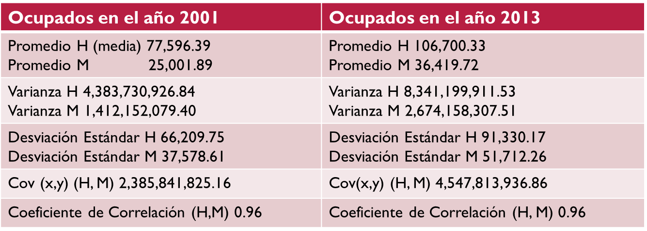
resultados
Tabla 1

Slide 12
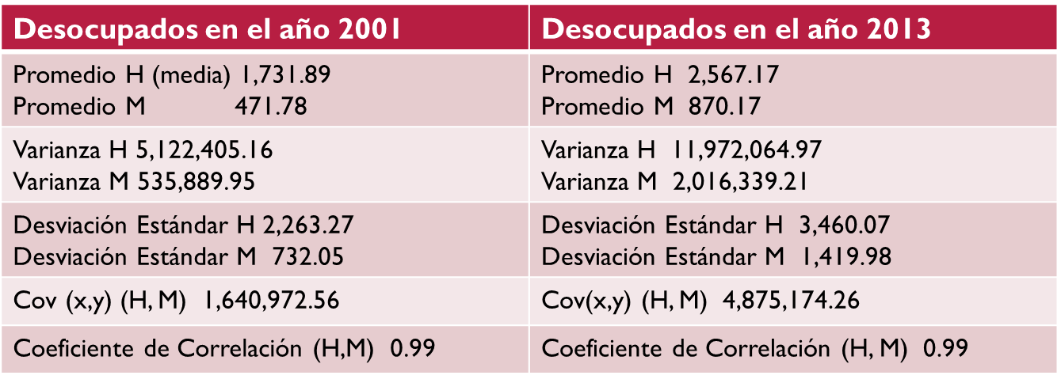
Resultados
Tabla 2

Slide 13
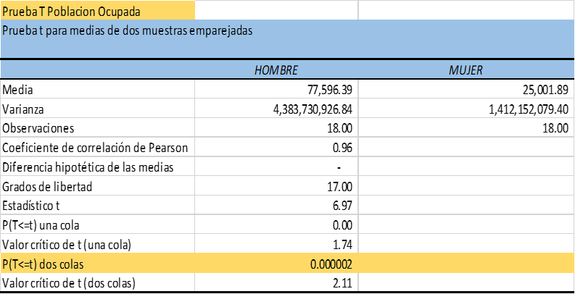
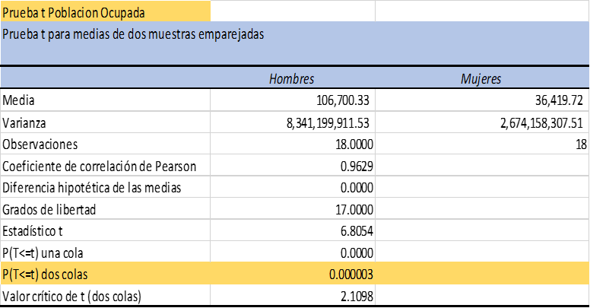
Resultados
Tabla 1 año 2001 Tabla 1 año 2013

Slide 14
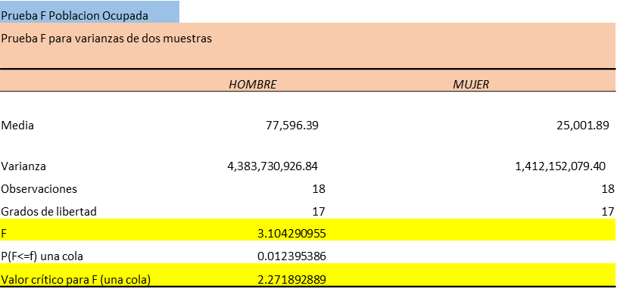
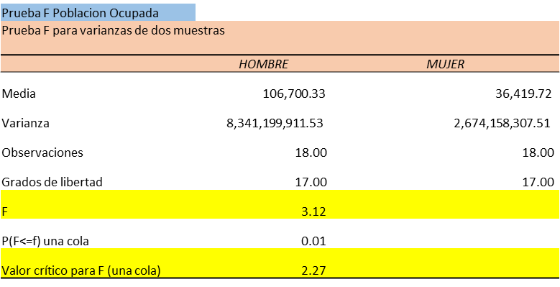
Resultados
Tabla 1 año 2001 Tabla 1 año 2013

Slide 15
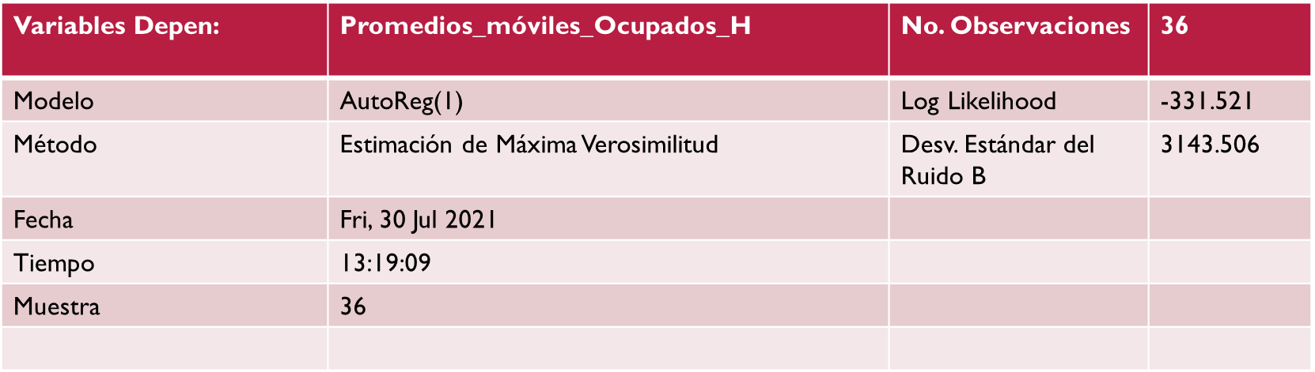
Resultados
Resultados del modelo AR(1) Ocupados Hombres

Slide 16
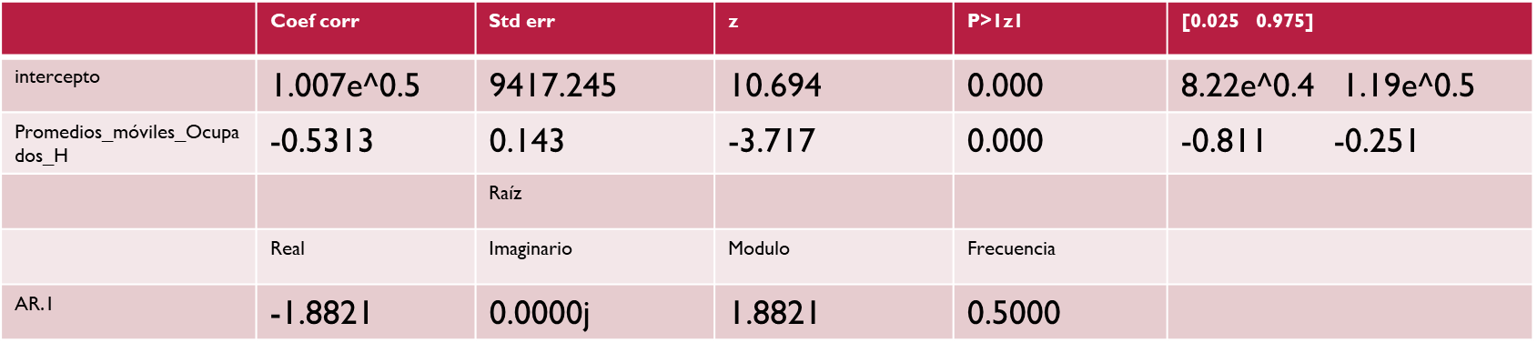
Resultados
Seguimiento del Modelo AR1

Slide 17
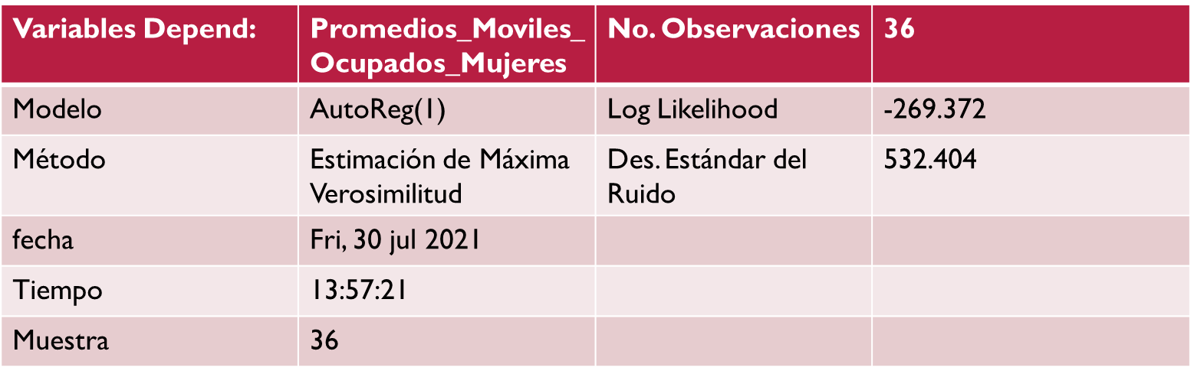
Resultados
Resultados del modelo AR(1) Ocupados Mujeres

Slide 18
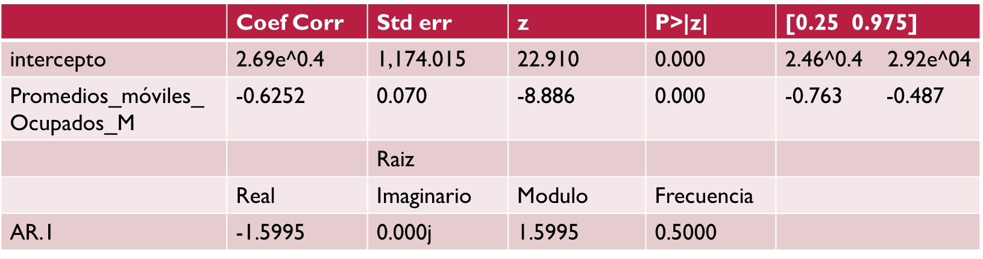
Resultados
Seguimiento del modelo AR1 Ocupados Mujeres

Slide 19
Resultados
En conclusión sobre el modelo AR.1y el AR.2 si hacemos un comparativo sobre las dos muestras que tomamos en consideración sobre los ocupados Hombres con los ocupados Mujeres podemos concluir que para el AR.1 sobre Ocupados_H estimamos un valor del -331.521 y para Ocupados_M pues estimamos un valor del -269.372 siendo este valor mayor a la Población en Ocupados_H siendo asi que la población empleada en las mujeres pues fue mayor en comparación con los Ocupados_H, de igual manera para un modelo AR.2 en Ocupados_H estimamos un valor del -0.690 que es un valor mayor que el AR.1 en Ocupados_H por tanto nos conviene mejor estimar un valor del Modelo AR.2.
Y para un modelo AR.2 en los Ocupados_M pues estimamos un valor del AR.2 de -8.022 en comparación con el modelo AR.1 en Ocupados_M pues este valor es mayor que el AR.1 en los Ocupados_M por tanto nos conviene aplicar un modelo AR.2 para las muestras en estudio.

Slide 20
Resultados
Análisis de Auto covarianza de Orden 1 Muestra Población Ocupada Hombres para los dos años 2001 y 2013
La ecuación ϒ1 = E[Yt, Yt-1] = E((φ1*Y-1 + εt), Yt-1) = φ1 * E[Yt, Yt-1] = E((εtYt-1)) = φ1* ϒ1
ϒ1 = 65,787.36 = E[Yt, Yt-1] = φ1* ϒ1
Procediendo de forma análoga, se deduce la función de auto covarianza de un modelo AR1 es:
ϒt = φ1 * ϒt-1 = (φ1)^ τ * ϒo para todo τ>1
De manera similar el Análisis de Auto covarianza de Orden 1 Muestra Población Ocupada Mujeres para los dos años 2001 y 2013 nos dio un valor del
ϒ1 = 16, 635.972 = E[Yt, Yt-1] = φ1* ϒ1 siendo este valor menor en comparación con la Población Ocupada de Hombres

Slide 21
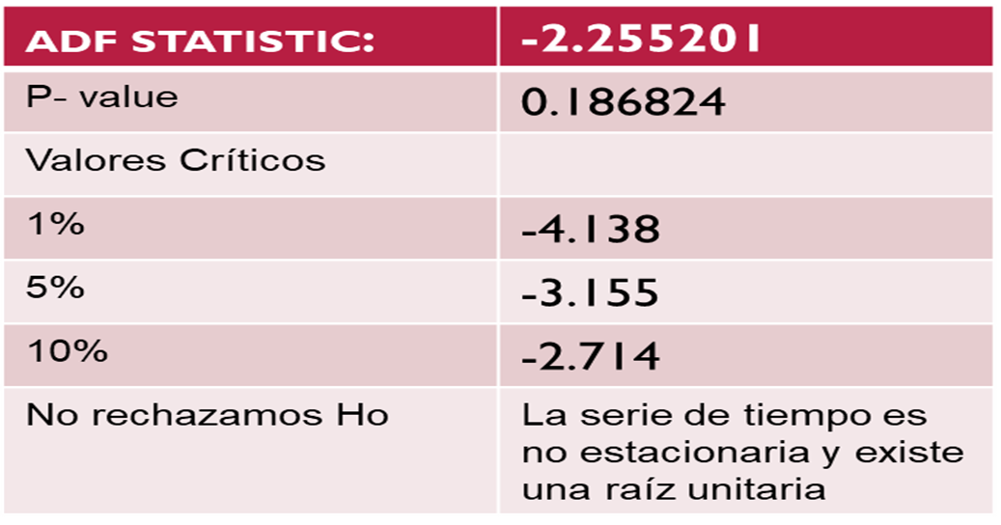
Resultados
Esta es una prueba Dickey-Fuller Población Ocupados Hombres año 2013

Slide 22
Resultados
Región de rechazo Ho Región de no rechazo Ho
-3.155 -2.255201 estadístico de prueba
valor critico para el 5% de confianza

Slide 23
conclusiones
Con las series de tiempo para poder estimar una muestra de la base de datos utilice un modelo AR(p) donde p es el orden del modelo, y así predecir o ver cual es el valor del rezago que nos conviene para hacer una comparación sobre una muestra dentro de la variable ocupados Hombres u ocupados Mujeres Comparamos las muestras sobre los datos y se desarrollo el estudio aplicando el modelo de orden 1 a las muestras y observamos la diferencia que existe en las muestras de la población, y con el modelo AR(1) en los Ocupados Hombres obtuvimos un valor del AR(1) = -331.521 utilizando el Log -Likelihood para estimar los parámetros de la regresión del termino de error del AR(1) en comparación con el AR(1) de ocupados Mujeres AR(1)= -269.372 siendo este valor mayor que el AR1 en los Ocupados H, en conclusión en la practica sobre este modelo AR(p) para p=2 pues estimamos un valor que mas conviene hacer para este estudio; el valor del rezago del modelo AR1 es un modelo autorregresivo que esta construido únicamente sobre un retardo, en otras palabras, la auto regresión de primer orden, AR1, retrocede la auto regresión en un periodo de tiempo.

Slide 24
Agradecimientos
Primeramente a Dios por permitirme salud y darme la sabiduría
Al Doctor Fredy Antonio Vides Romero por orientarme en los temas de mi proyecto del seminario y aclararme ideas en los conceptos de análisis para poder llevar a cabo la investigación de una buena manera.
A mis padres por brindarme el apoyo necesario que con esfuerzo y sacrificio me han apoyado en todo este proceso de estudio para poder ser una persona de bien y servir a la sociedad.
A la Universidad Nacional Autónoma de Honduras por abrirme las puertas de estudio y a la carrera de Matemáticas por enseñarme las estrategias y metodologías de estudio sobre esta bella ciencia como lo es la Matemática.
A Ruth Núñez una excompañera de la carrera de matemáticas que me proporciono las bases de Datos del INE : Instituto Nacional de Estadística. https://www.ine.gob.hn

Slide 25
Bibliografía
https://github.com/Jinestroz/Proyectoinvestigacionseminario
https://vitalflux.com/autoregressive-ar-models-with-python-examples/ % Direccion del codigo del modelo AR(p)
http://ri.uaemex.mx/bitstream/handle/20.500.11799/109156/TESIS UNIVERSIDAD AUTONOMA DEL ESTADO DE MEXICO FACULTADDE ECONOMIA AUTOR DE TESIS JULIO TONATIUH BALCAZAR LOPEZ
https://fvela.files.wordpress.com/2012/10/econometria-damodar-n-gujarati-5ta-ed.pdf
https://www.ucm.es/data/cont/docs/518-2013-11-11-JAM-IAST-Libro.pdf
http://ri.uaemex.mx/bitstream/handle/20.500.11799/109156/TESIS%20PRONOSTICO%20DE%20LA%20TASA.pdf?sequence=1&isAllowed=y
https://www.ine.gob.hn/publicaciones/Censos/Censo_2013/07Tomo-VII-Mercado-Laboral/definiciones.html

